Slide 1
사회적문제해결과 디자인씽킹 - 사회적 문제해결의 비지니스모델
최영근 교수
* 사사표기: 본 강의는 SK그룹이 설립한 재단법인 사회적가치연구원의 사회혁신교육자네트워크 (ENSI: Educators’ Network for Social Innovation)에 등록되어 연구지원을 받은 과목입니다

Slide 2
자본주의의 발전과정
자본주의 1.0인 애덤 스미스의 국부론은 자유방임에 기초한 것으로 ‘시장’의 형성을 초래
이후 세계적인 대공황을 맞으면서 케인스(Keynes) 학파가 이야기하는 수정주의 학파, 자본주의 2.0이 나옴
이것은 공리주의적 색채가 강했음
이것이 다시 변하면서 소위 금융자본주의를 형성하게 된 신자유주의, 즉 자본주의 3.0이 등장
밀턴 프리드먼(Milton Friedman)와 같은 학자들이 ‘주주이익이 기업의 목적이다’라고 얘기했던 것이 이 시기

Slide 3
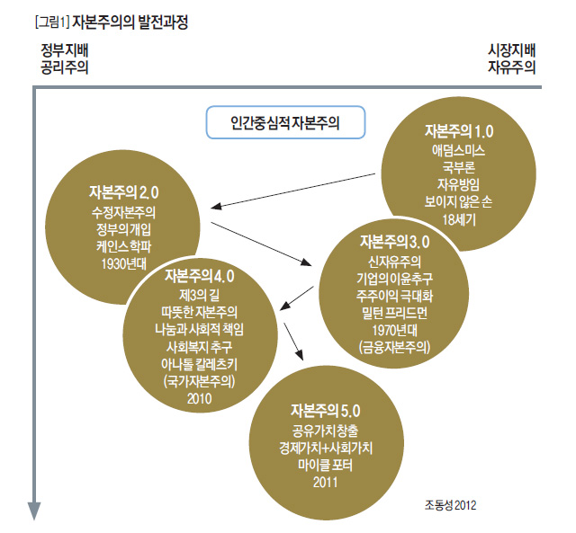
자본주의의 발전과정

Slide 4
금융 자본주의의 몰락
인간의 지나친 탐욕으로 금융자본주의의 몰락과 월가의 실패를 가져옴
그러다보니 ‘제3의 길’ 혹은 ‘국가자본주의’라고 불리는 목소리가 높아져 사회복지와 사회안전망의 확대를 강조하기 시작
이것이 자본주의 4.0이다.
하지만 이런 길을 표방하던 유럽 국가들의 실패는 우리로 하여금 또 다른 길을 모색하게 만들고 있음
국가 못지않게 비대해진 경제계가 보다 큰 책임감을 가지고 경제가치뿐 아니라 사회가치를 추구해야 함
그럼으로써 자유민주주의를 기반으로 한 시장자본주의가 좀 더 성숙하고 지속가능하게 될 것이며 그것이 자본주의 5.0

Slide 5
CSV의 등장
여기에 새로운 비전을 제시한 것 중 하나가 2011년 마이클 포터(Michael Porter)가 <하버드비즈니스리뷰>에서 얘기한 CSV(Creating Shared Value·공유가치 창출)라는 개념
CSV는 기존 CSR(Corporate Social Responsibility)과는 어떻게 다를까?
‘공정거래커피(fair trade coffee)’는 소비자가 살때 10% 정도의 비용을 더 지불하는데 이는 현지 농부들의 삶의 질을 크게 변화시키지 못했고 기업 입장에서도 양질의 커피를 다량 확보하기 어려웠음
하지만 네슬레(Nestle)는 코트디브와르에서의 코코아 생산, 인도에서의 우유생산 과정에서 기업이 가진 역량을 통해 새로운 품종과 농사짓는 기술, 가공기술을 현지 농부들과 공유
이런 공유가치 향상을 통해 수익을 300% 증가
억지로 하는 CSR의 시대는 끝났음
현재 우리나라 대기업들은 대개 매출액의 1% 정도를 반강제적으로 사회공헌 사업에 쓰고 있음
어려운 가정을 돕고, 연탄을 주고, 선물을 주는 등 기업의 주 활동과는 관계없는 부분에서 CSR이 이뤄지고 있는 것
기업의 형편이 좋지 않은데 CSR을 하면 심지어 기업의 이미지조차 나빠지기도 한다. 반면 CSV는 이제 기업이 하고 있는 비즈니스 모델을 통해 사회 문제를 해결해보자는 큰 변화다.

Slide 6
CSV를 이루는 세 가지 방법
CSV, 즉 공유가치는 어떻게 창출하는가?
첫째는 상품과 시장의 재구상(reconceiving products & market)
탐스(Toms)라는 신발 브랜드는 ‘One for one’이라는 활동을 하고 있다. 회사가 생길 때부터 신발을 한 켤레 팔면 한 켤레는 어려운 사람들에게 전달.
이렇게 사회적 가치를 증진시키는 데 소비자들이 투명하게 참여할 수 있는 기회를 제공함으로써 브랜드 가치가 올라가고 회사도 크게 성공
신발의 성공으로 이제 선글라스도 판매하면서 ‘One for one’ 활동을 하고 있음.
소비자의 참여를 통해 회사의 이익뿐 아니라 회사의 가치도 증대시키고 사회 문제 해결에 기여

Slide 7
CSV를 이루는 세 가지 방법
두 번째 방법은 가치사슬의 생산성을 재정의(redefining productivity in the value chain)하는 것
직원복지에 1달러를 투입하면 기업생산성이 3달러 오른다는 연구결과가 있음.
기업 활동을 할 때는 기업생산성과 관련한 사회적 이슈들이 제기.
기후변화, 공정거래, 근로자 역량강화, 안전, 산업보건위생, 물, 에너지의 사용 등
GE는그동안 해오던 사업을 일거에 ‘에코매지네이션 (ecomagination)’이라는 형태로 정리해 큰 성공

Slide 8
CSV를 이루는 세 가지 방법
세 번째 방법은 지역 클러스터의 구축(enabling local cluster development)
지역이 가지고 있는 경쟁력을 기업이 강화시켜주는 것
최근에 광주비엔날레에 맞춰 문을 연 ‘틈새호텔’이 있다.
서 아키텍츠(Suh Architects), 기아자동차 디자인팀과 여러 실력 있는 디자이너들이 팀을 이뤄서 만든 실험 프로젝트
틈새호텔은 이동식 호텔방을 트럭 위에 탑재해 새 투숙객을 맞을 때마다 계속해서 건물 사이 자투리 공간 같은 틈새에서 틈새로 이동을 하는 개념
식사제공과 같은 호텔 서비스는 틈새 인근의 지역주민들이 제공
지방에 큰돈을 들여서 큰 호텔을 짓는 건 굉장히 어렵다. 하지만 대형 행사가 있을 때엔 호텔이 부족해서 난리인데 이런 문제를 풀 수 있는 아이디어가 틈새호텔
기아자동차 입장에서는 자동차를 만드는 회사에서 호텔 탑차를 만드는 회사로 변신할 수 있는 기회

Slide 9
CSV 국내 사례
전주대 기숙사 사례
다른 지역에서 오는 학생들을 위해 기숙사를 지으려 했으나 ‘학교에서 기숙사 비즈니스까지 해서 동네 원룸 다 망하게 할 작정이냐’는 주민들의 반발에 부딪힘
학교 입장에서는 기숙사가 없이는 학생들을 끌어 모으기가 너무 어려움
학교는 지역 주민들과의 타협으로 정문을 헐어버리고 그 공간에 기숙사를 지음
이 공간이 들어섬으로써 2000명의 학생이 여기에 거주하게 되고, 부동산 가격은 상승하며, 항상 학생들이 거주함으로써 원룸을 포함한 지역 비즈니스가 활성화되는 시너지가 생김
세탁 서비스 같은 고용창출도 이뤄지는 지역 클러스터를 만든 것

Slide 10
소셜벤처란?
Alter(2002)는 소셜벤처를 사회적 문제 또는 사회적 사명과 경제원리, 혁신성에 기반을 둔 운영을 통해 사회적 가치를 생산해 내는 비즈니스 벤처라고 정의
고용노동부가 주최하는 ‘소셜벤처 경연대회’에서는 소셜벤처의 개념을 창의성과 혁신성을 가지고 영업활동을 통한 수익을 기반으로 취약계층에게 사회서비스나 일자리를 제공하는 등 국민의 삶의 질을 높이는 사회적 사명을 추구하는 진취적인 기업이라고 정의
소셜벤처는 경제적인 이익뿐만 아니라 공공이나 단체의 이익을 위한 사회적, 문화적, 환경적 미션들을 가지고 그 미션을 실천하기 위해 경제활동을 하는 기업

Slide 11
소셜벤처란?
소셜벤처의 성공요인으로 기술혁신, 자본집약과는 별개로 사회적 가치 창출이 중요하게 작용
사회적 가치는 토지와 자본 못지않게 중요한 자산
Kotler et al.(2010)는 marketing 3.0에서 기업의 목적이 이윤추구 뿐 아니라 사회 혁신적 특성을 가지고 있으며, 기업과 소비자뿐만 아니라 사회의 긍정적 영향에 초점을 맞춘 기업의 수가 증가할 것
국내에서는 사회적기업육성법에서 사회적기업을 인증하여 육성을 시도하고 있음
소셜벤처와 사회적기업의 목적은 경제적, 사회적 목적을 동시에 추구한다는 점에서 같음
소셜벤처는 사회적기업 인증제도의 인증 기준에 무관하게 다양한 방식과 형태로 사업을 영위한다는 점에서 차이

Slide 12
소셜벤처의 비즈니스모델
소셜벤처의 혁신은 사회적 문제를 해결하기 위해 새로운 제품과 비즈니스 모델을 개발하는 것을 목표(장성희, 2014; Cajaiba-Santana, 2014).
소셜벤처의 비즈니스 모델은 기존 영리기업의 비즈니스 모델과 달리 다수의 이해관계자와 비경제적 효과가 포함되기 때문에 보다 깊은 이해를 필요

Slide 13
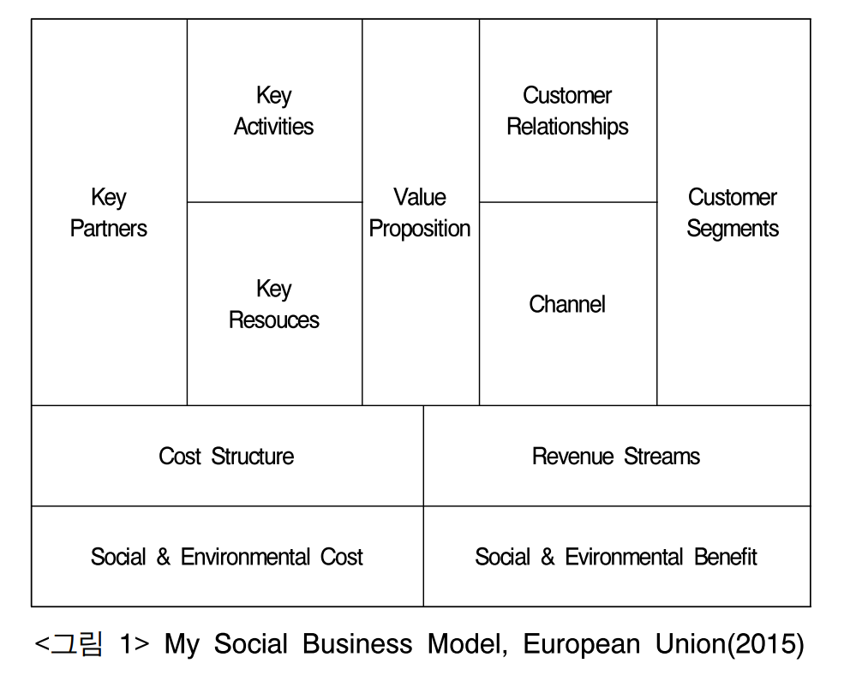
소셜벤처를 위한 비즈니스 모델 캔버스
My Social Business Model (MySBM)은 사회적 창업가가 고려해야할 요소로 사회적&환경적 수익과 비용을 추가
경제적인 수익과 비용 외에도 사회적, 환경적 요소를 함께 확인

Slide 14
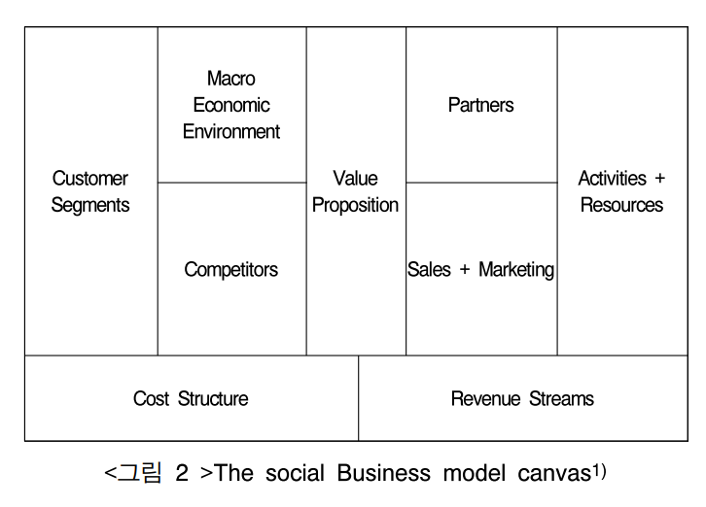
소셜벤처를 위한 비즈니스 모델 캔버스
The social Business model canvas는 스탠퍼드 경영대학원에서 사용하고 있는 것으로 일부항목을 합치고 Macro Economic Environment와 Competitors를 추가
막연한 미래가치가 아닌 타깃으로 삼고 있는 지역에서 일어날 수 있는 경제적, 사회적, 기술적인 변화(현재 그리고 미래)를 기술

Slide 15
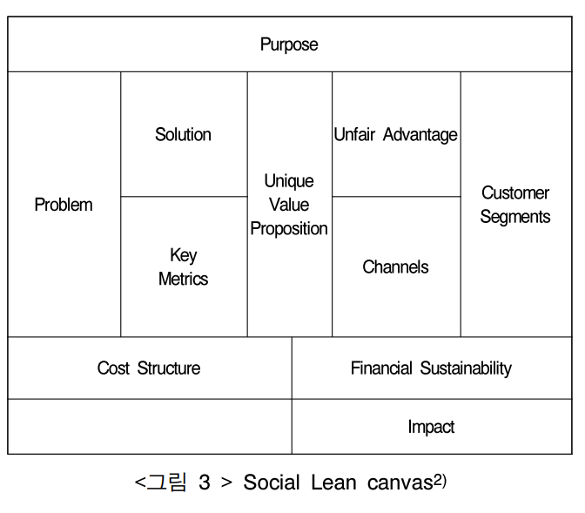
소셜벤처를 위한 비즈니스 모델 캔버스
Social Lean Canvas 는 명확하게 기업의 목적을 정하는 것에서부터 시작
목적은 해결해야할 중요한 문제를 포함
목적이 나머지 캔버스를 작성하는 가이드
단순히 수익의 흐름이 아니라 경제적 지속가능성을 염두
어떠한 사회적 환경적 영향을 미칠 지도 분석

Slide 16
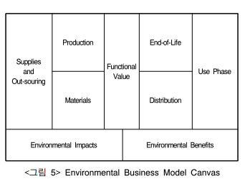
소셜벤처를 위한 비즈니스 모델 캔버스
Environmental Business Model Canvas(환경적 비즈니스 모델 캔버스)는 환경 영향에 대한 라이프 사이클 관점에서 구축
제품 수명주기의 모든 단계에서 제품 또는 서비스의 환경 영향을 측정

Slide 17
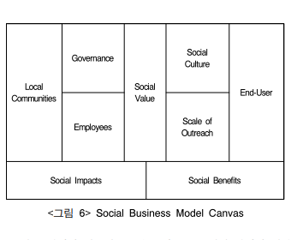
소셜벤처를 위한 비즈니스 모델 캔버스
Social Business Model Canvas(사회적 비즈니스모델 캔버스)는 이해 관계자 관리 접근법을 기반
이해 관계자의 이익을 균형 있게 추구하기위하여 전형적인 이해 관계자 (직원, 주주, 지역 사회, 고객, 공급 업체, 정부 기관 등)뿐만 아니라 언론, 가난한 사람, 테러 단체 및 자연 생태계와 같은 인간 이외의 그룹도 포함하도록 이해 관계자를 확대

Slide 18
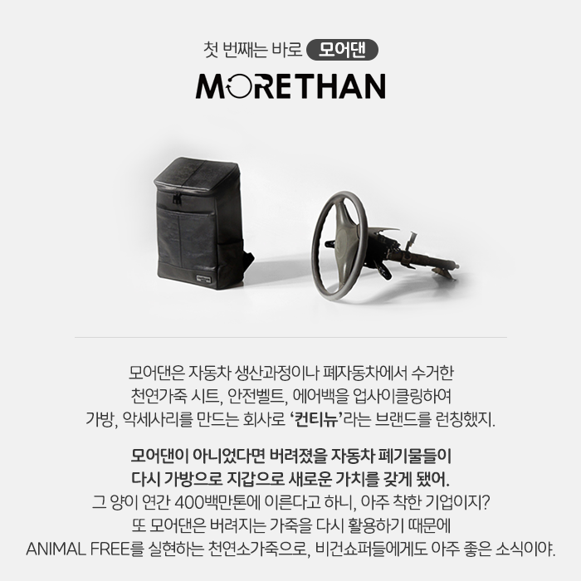
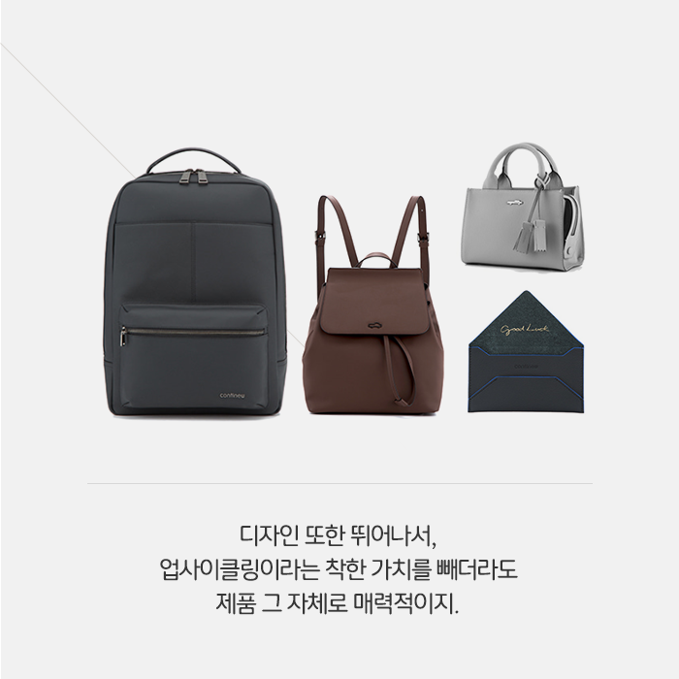
사회적문제해결 비즈니스모델 사례 - 모어댄

Slide 19
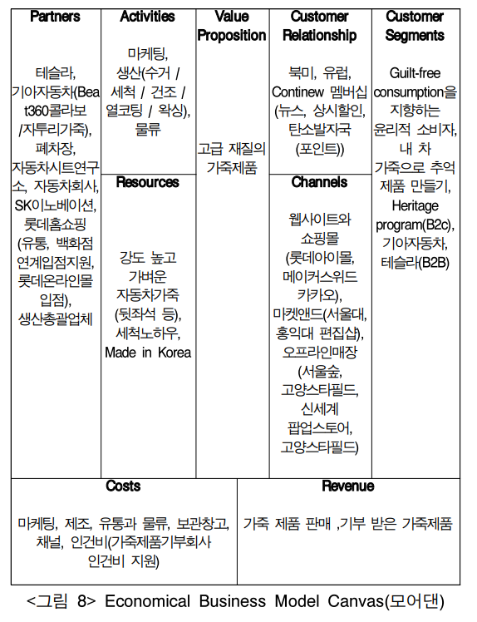
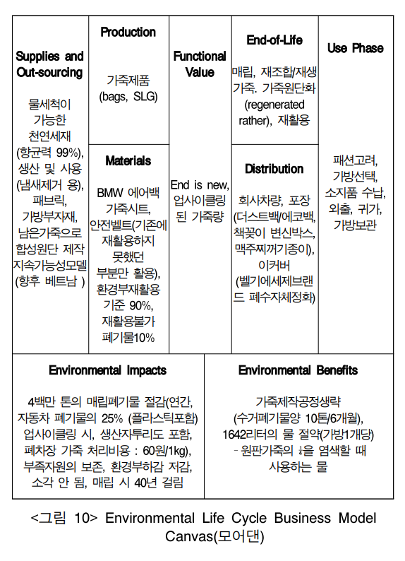
모어댄 분석 결과

Slide 20
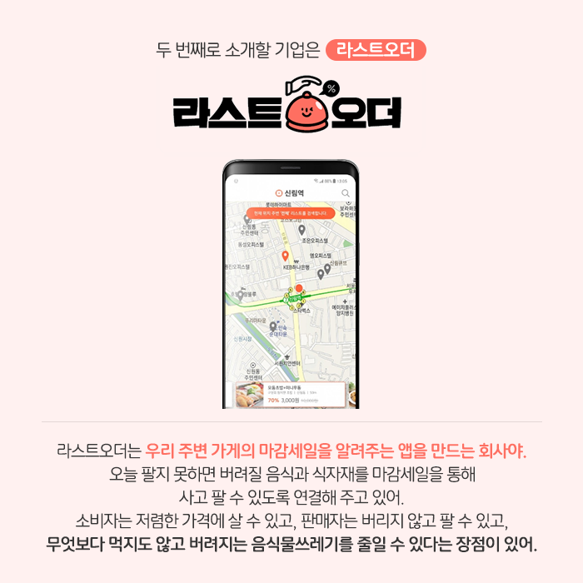
1. 사회적문제해결 비즈니스모델 사례 - 라스트오더

Slide 21
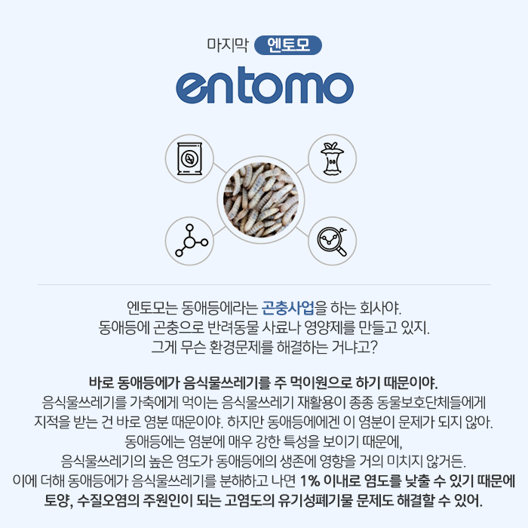
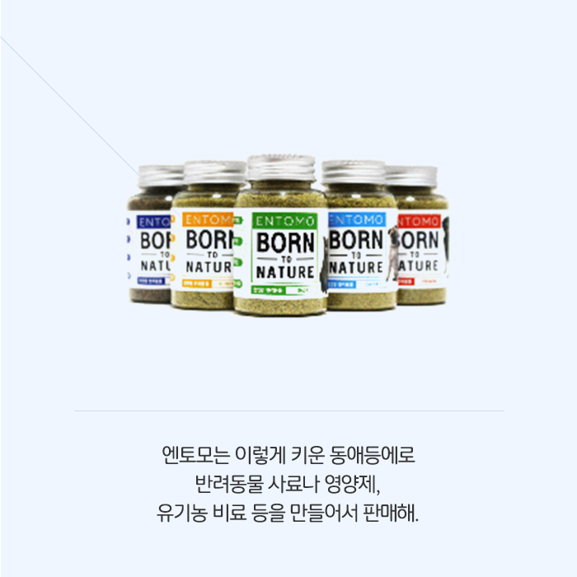
사회적문제해결 비즈니스모델 사례 - 엔토모

Slide 22

사회적문제해결 비즈니스모델 사례 - 주거 공유 소셜벤처 ‘허들링’
허들링은 주거빈곤층인 청년과 시니어를 연결하는 홈쉐어링 플랫폼
온라인과 오프라인을 연계하는 O2O 서비스를 통해 중장년 호스트를 모집해 임대할 방을 소개하면, 조건에 맞는 대학생 게스트를 매칭하는 방식
홈쉐어링은 한 집을 여러 세입자가 함께 쓰는 쉐어하우스와 다른 개념.
호스트와 게스트가 함께 거주하지만, 공간을 분리하고 입주 규칙을 정한다는 점에서 하숙과도 차이
올 들어 관리하는 방을 전년 대비 2배인 70개까지 늘어남음
노시형 대표는 “주거 공간 공유를 넘어 멘토와 멘티 관계를 형성할 수 있는 방안도 모색하여 호스트와 게스트의 세대 갈등을 줄이고 새로운 커뮤니티 문화를 만들어내는 쪽으로 사업을 확장하고 싶다”고 밝힘

Slide 23

사회적문제해결 비즈니스모델 사례 - 비대면 학습격차를 줄이는 ‘클라썸’
이채린(24) 클라썸 대표는 카이스트 재학 중 창업.
과대표로 전공수업 질의응답 단체 채팅방을 운영하면서 얻은 아이디어
2017년 채팅 방식으로 간편하게 질문할 수 있는 ‘클라썸1.0’을 선보였고 이듬해 카이스트에서 석사과정을 밟던 최유진(28) 부대표가 합류하면서 본격적으로 사업 시작
클라썸은 카이스트와 서울대 등 대학교뿐 아니라 인천광역시교육청, 성남문화재단 등 1,800여 개의 고객사를 보유
미국·영국·우간다 등 국내외 21개국에서 사용 중
지난해 12월에는 빅베이슨캐피탈과 스마일게이트 인베스트먼트로부터 11억원 규모의 투자를 유치
올해 초에는 세계 최대 규모의 에듀테크 박람회인 영국교육기술박람회(BETT Show 2020)에 한국 대표로 참석.
클라썸은 코로나19 확산되자 지난 2월 말부터 7월까지 클라썸 프리미엄 버전을 무료 배포했다.
비대면 수업의 원활한 진행을 위한 툴을 갖추지 못한 기관에는 큰 도움

Slide 24
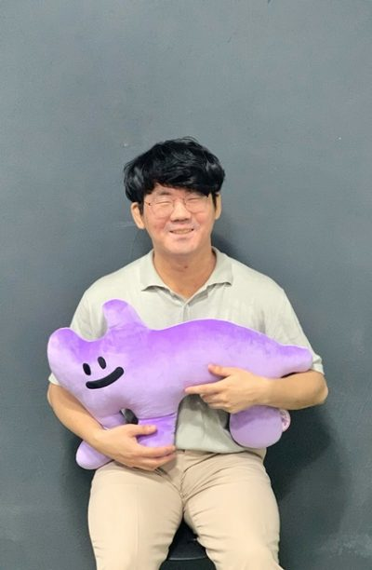
사회적문제해결 비즈니스모델 사례 - 중증희귀난치질환 환아를 위한 소셜벤처 ‘민들레마음’
손유린(29) 민들레마음 대표는 중증희귀난치질환을 앓는 환아들의 그림으로 제품을 생산하는 소셜벤처를 운영 중
제품 판매로 발생한 수익 중 일부는 환아들을 위해 의료 환경 개선에 기부
손유린 대표는 3년 전 늦깎이 대학 생활을 시작한 뒤, 대학생으로 할수 있는 활동을 찾다 서울대학교 어린이병원에서 봉사활동을 하면서 환아들에게 직접적인 도움을 주고 싶다는 생각에 지난해 3월 소셜벤처를 설립
코로나 팬데믹으로 대부분의 의료병동은 물론 바이러스에 취약한 중증희귀난치질환 병동은 면회가 완전히 중단되어 아이들의 무료한 시간을 채워주기 위해 민들레를 활용한 DIY 콘텐츠인 ‘꽃게안경 만들기’를 만들어 서울대 어린이병원에 기부
코로나 재확산으로 후속작인 ‘낚시놀이 만들기’를 제작해 추가 기부할 예정
민들레마음은 중증희귀난치질환 환아들의 삶의 질 개선을 목표
중증희귀난치질환 치료시설의 확대를 위해 캠페인을 진행하는 동시에 다양한 캐릭터 상품으로 후원을 이어가고 있고, 앞으로도 지속할 예정

